Slide 1
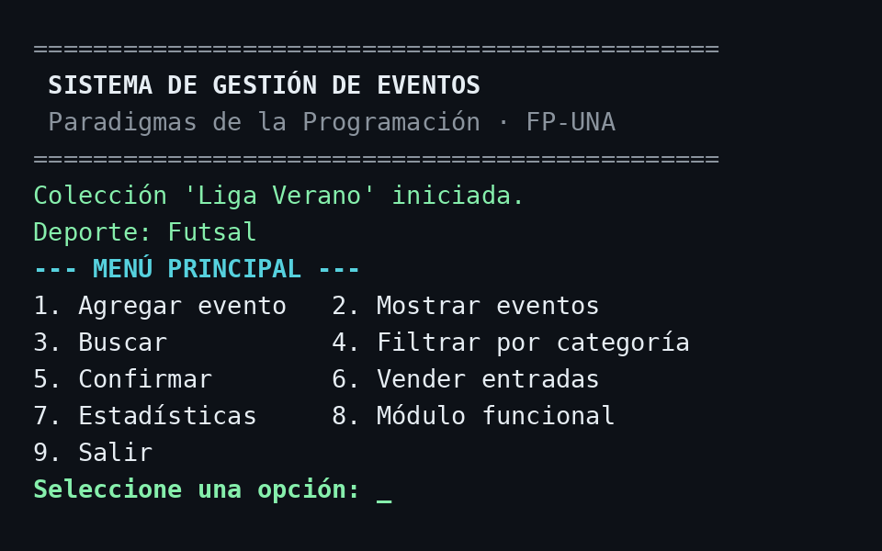
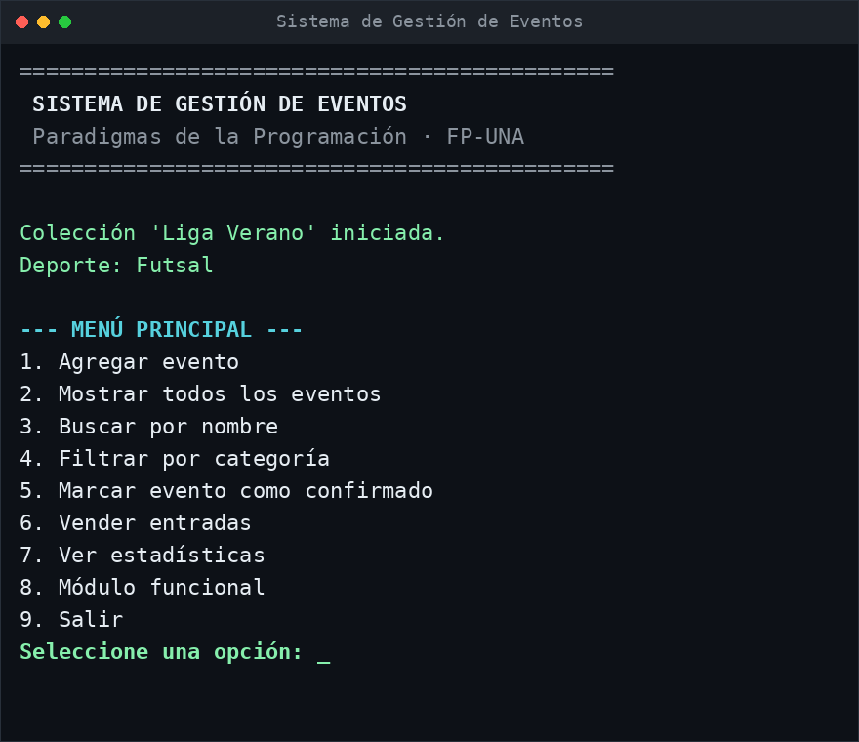
PROYECTO FINAL · GRUPO 15
Sistema de Gestión
de Eventos
Vista del sistema en consola
Demo de producto para una aplicación de consola que centraliza eventos, valida datos y muestra información operativa.
Elías González
Enzo Domínguez
Nicolás Bareiro
Paradigmas de la Programación · FP-UNA · 2026

Slide 2
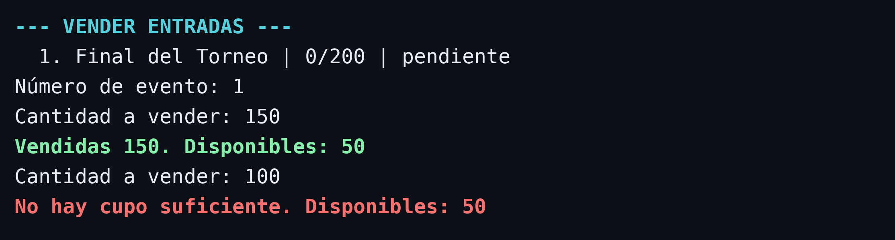
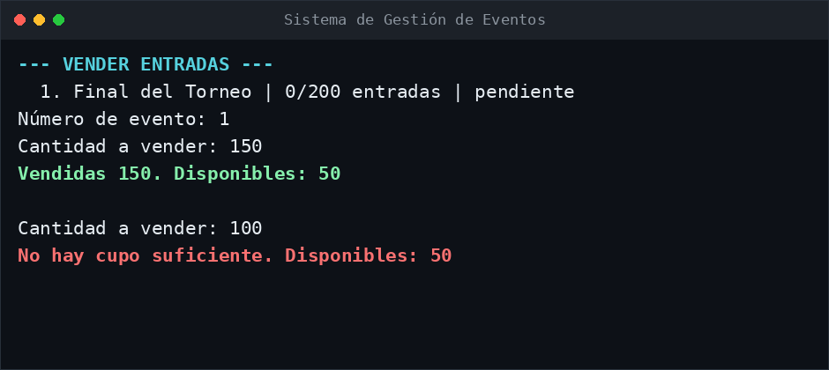
RESUMEN EJECUTIVO
Qué entregamos y por qué importa
Producto
Valor
Demostración
Una aplicación de consola para administrar una agenda de eventos especializada por deporte.
Controla cupos, evita sobreventa, guía la carga de datos y ofrece indicadores de seguimiento.
La defensa se apoya en una demo en vivo: alta, validación, venta de entradas y estadísticas.
Venta con control automático de cupo
Idea central para la audiencia
El sistema no solo registra eventos: aplica reglas de negocio, protege la calidad de datos y transforma la actividad de la agenda en información visible.
Sistema de Gestión de Eventos · Paradigmas de la Programación · FP-UNA 2026
02

Slide 3
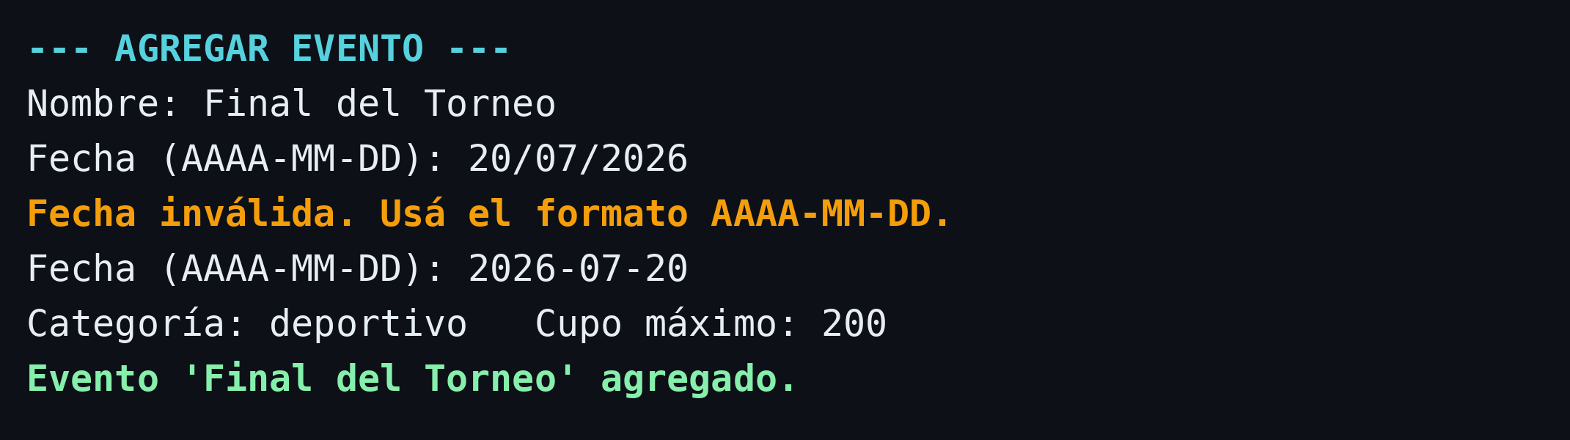
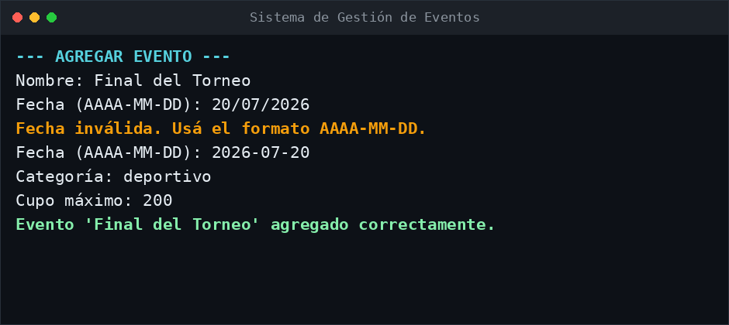
NECESIDAD
El problema que resuelve
Gestión manual
Riesgo de cupo
Poca visibilidad
Registrar eventos sin un sistema centralizado puede generar datos incompletos o difíciles de consultar.
Sin control automático, las ventas pueden superar la capacidad real del evento.
Sin indicadores, cuesta saber cuántos eventos están confirmados, pendientes o con entradas vendidas.
Validación durante la carga
Respuesta de la solución
Centralizar el flujo en consola, validar entradas incorrectas y mostrar métricas claras al finalizar la operación.
Sistema de Gestión de Eventos · Paradigmas de la Programación · FP-UNA 2026
03

Slide 4
PROPUESTA DE VALOR
Control, trazabilidad y visibilidad
Control operativo
Trazabilidad del evento
Información útil
El sistema valida fecha, cupo positivo y disponibilidad antes de aceptar cada operación.
Cada registro conserva nombre, fecha, lugar, categoría, capacidad, ventas y estado.
Las estadísticas resumen confirmados, pendientes, entradas vendidas, cupo total, ocupación y categorías.
0
54%
2
3
Sobreventas permitidas
Ocupación en la demo
Eventos del escenario
Vistas de análisis
Sistema de Gestión de Eventos · Paradigmas de la Programación · FP-UNA 2026
04

Slide 5
CAPACIDADES PRINCIPALES
Todo lo que permite hacer la aplicación
1
Crear agenda
2
Registrar eventos
3
Listar eventos
Nombre y deporte
Fecha, lugar, categoría y cupo
Vista completa de la agenda
4
Buscar
5
Filtrar
6
Confirmar
Coincidencia parcial por nombre
Categorías de evento
Estado operativo del evento
7
Vender entradas
8
Ver estadísticas
9
Analizar
Control automático de disponibilidad
Indicadores de la colección
Confirmados, resúmenes y orden
Sistema de Gestión de Eventos · Paradigmas de la Programación · FP-UNA 2026
05

Slide 6
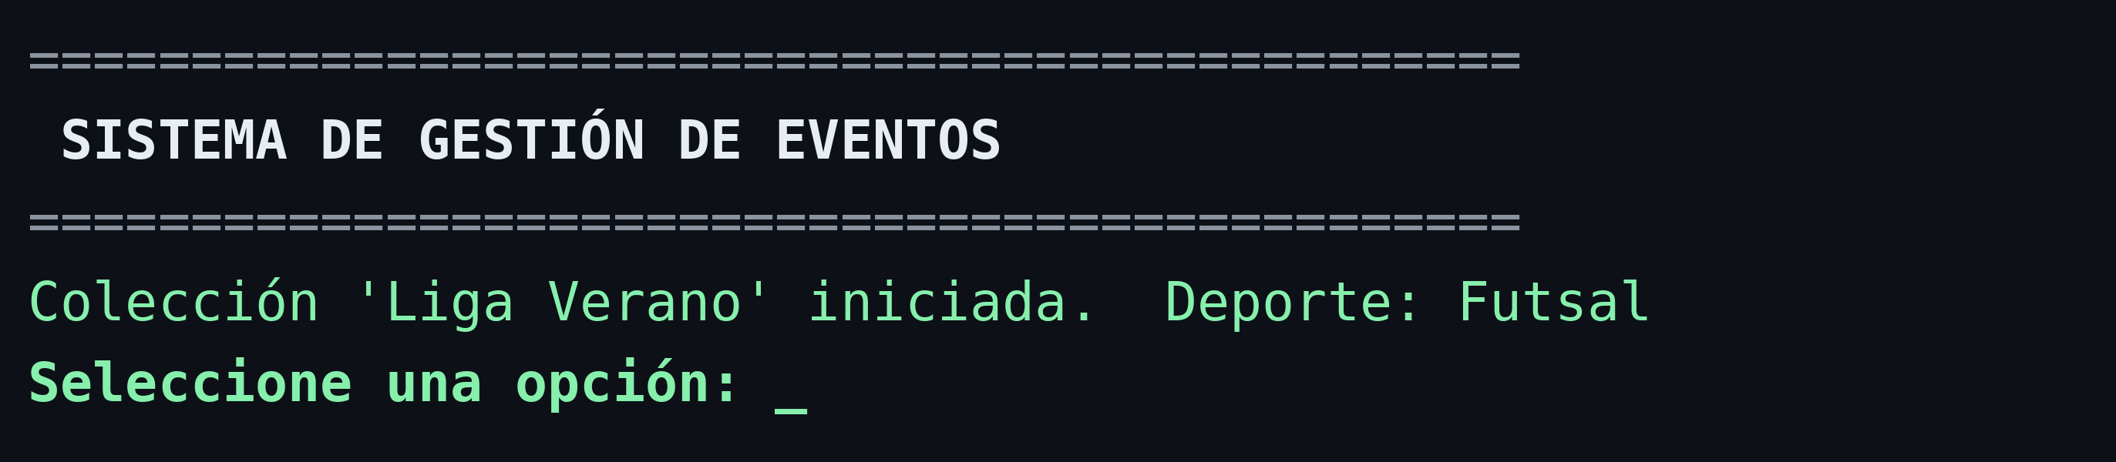
RECORRIDO DE DEMOSTRACIÓN
El flujo que se mostrará en vivo
1
Crear agenda
2
Cargar eventos
3
Validar datos
Se inicia la colección y se define el deporte de especialización.
Se registran eventos con fecha, lugar, categoría y cupo.
El sistema rechaza fecha inválida y vuelve a pedir el dato.
4
Vender entradas
5
Rechazar sobreventa
6
Ver estadísticas
Se concreta la venta si hay disponibilidad suficiente.
Si la cantidad supera el cupo disponible, la operación no avanza.
Se visualiza el estado de la agenda y el reglamento del deporte.
Punto de partida del recorrido
Sistema de Gestión de Eventos · Paradigmas de la Programación · FP-UNA 2026
06

Slide 7
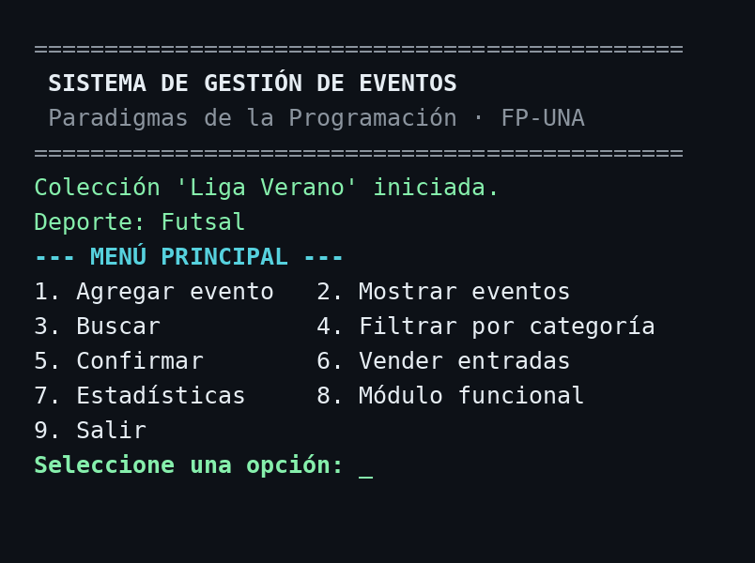
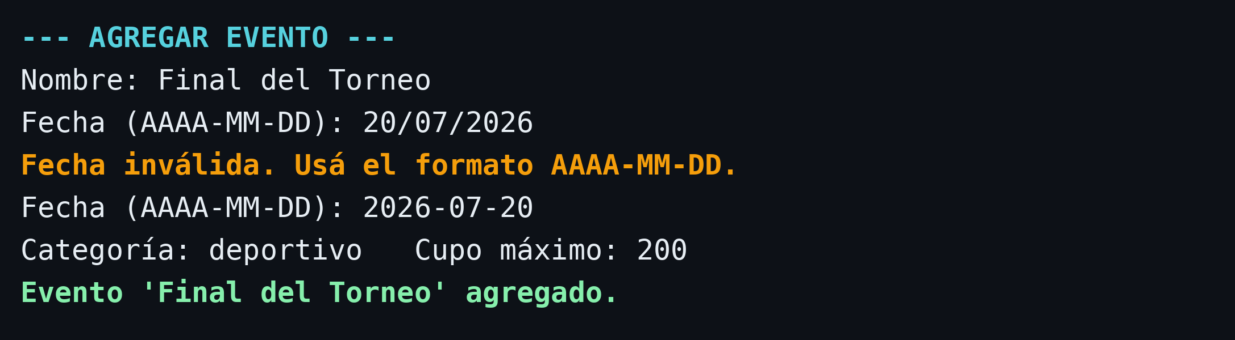
EL SISTEMA EN ACCIÓN
Menú principal y carga de eventos
Menú principal
Lo que se demuestra
• El flujo inicia con una agenda y un deporte
• El menú guía al usuario paso a paso
• Las opciones agrupan alta, consulta, venta y reportes
• La interacción es simple y reproducible en la demo
Alta y validación
Sistema de Gestión de Eventos · Paradigmas de la Programación · FP-UNA 2026
07

Slide 8
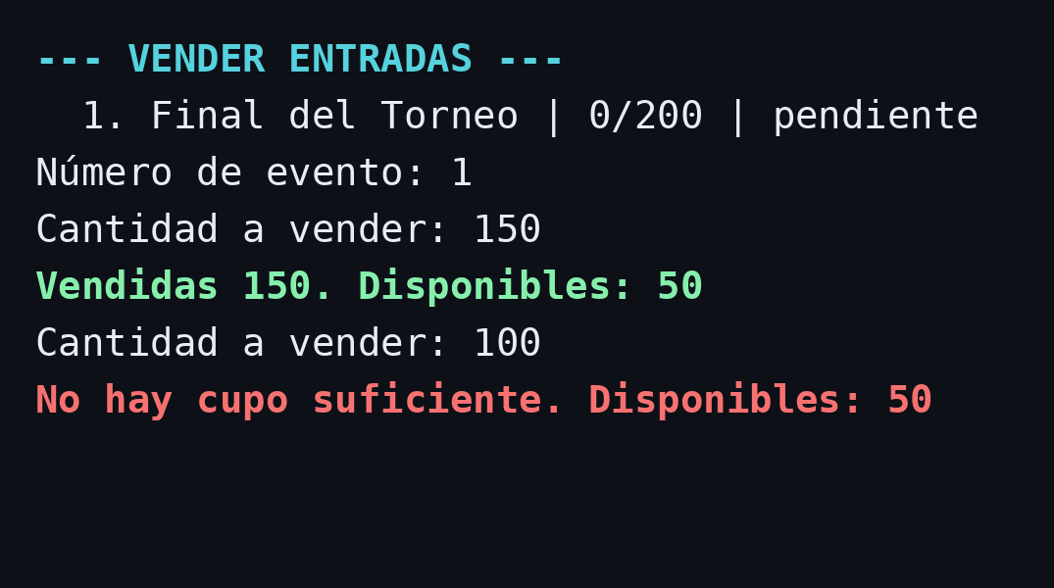
CONTROL DE CUPOS
Venta aceptada y sobreventa rechazada
Venta de entradas
Regla de negocio visible
La operación de venta solo se confirma si hay lugares disponibles. Si la cantidad supera el cupo restante, el sistema informa el rechazo y conserva el estado.
✓
Venta válida: 150 entradas aceptadas.
✓
Disponibilidad actualizada: quedan 50 lugares.
✓
Venta excedida: operación rechazada.
✓
El sistema no se rompe ante entradas inválidas.
Sistema de Gestión de Eventos · Paradigmas de la Programación · FP-UNA 2026
08

Slide 9
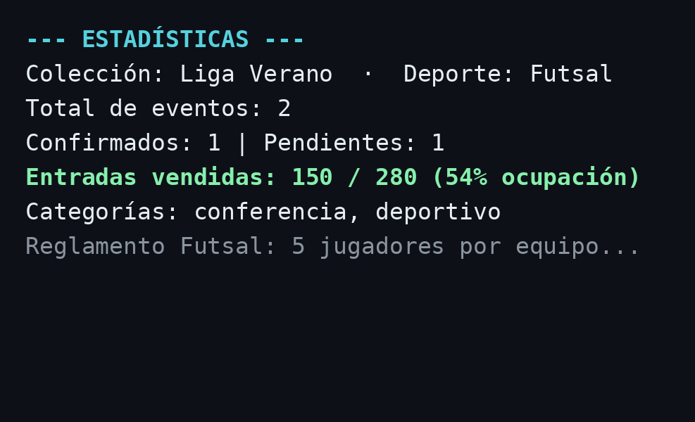
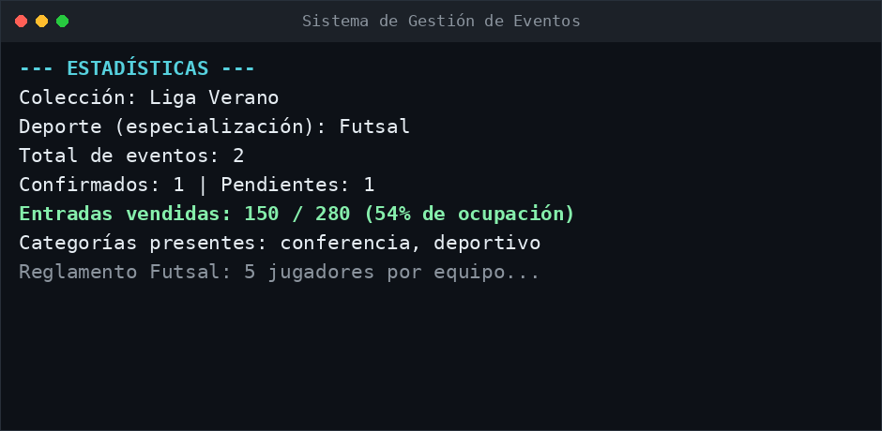
INDICADORES Y SEGUIMIENTO
La agenda se transforma en información
Estadísticas de la colección
2
1 / 1
Eventos totales
Confirmado / pendiente
150
54%
Entradas vendidas
Ocupación
Información mostrada
Además de los totales, la salida incluye categorías presentes y reglamento del deporte de especialización.
Sistema de Gestión de Eventos · Paradigmas de la Programación · FP-UNA 2026
09

Slide 10
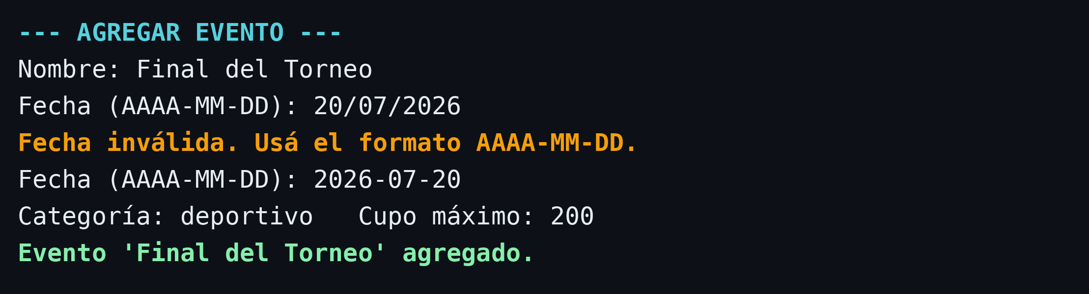
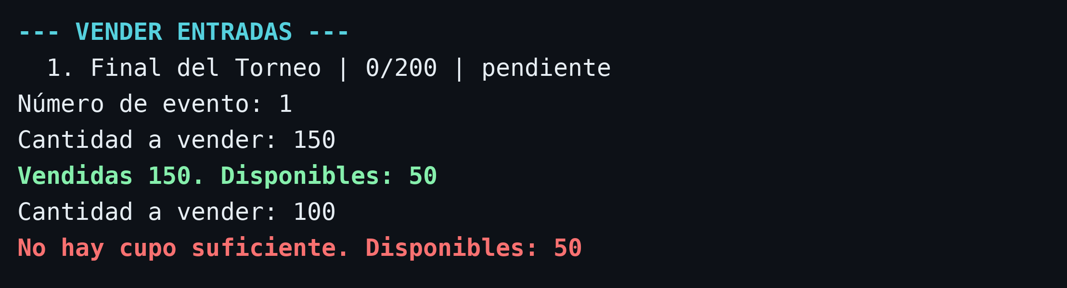
CALIDAD DE DATOS
Validaciones que protegen el flujo
Formato de fecha
Cupo positivo
Venta segura
Solo se aceptan fechas válidas en formato AAAA-MM-DD. Una fecha inexistente se rechaza y se vuelve a solicitar.
El cupo máximo debe ser mayor a cero para evitar eventos sin capacidad válida.
La venta de entradas no puede superar los lugares disponibles. La sobreventa queda bloqueada.
Rechazo de fecha inválida
Rechazo de venta excedida
Sistema de Gestión de Eventos · Paradigmas de la Programación · FP-UNA 2026
10

Slide 11
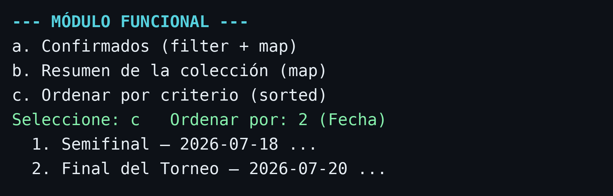
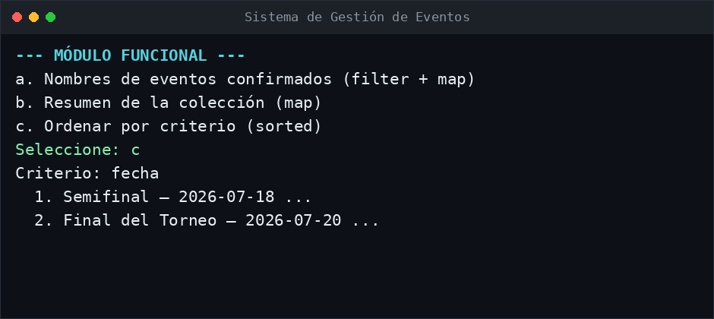
CONSTRUCCIÓN A ALTO NIVEL
Cómo está organizado para crecer
Interfaz de consola
Motor de gestión
Especialización deportiva
Capa de interacción: muestra el menú, pide datos y presenta los resultados al usuario.
Capa central: administra eventos, cupos, estados, ventas y estadísticas.
Capa adaptable: agrega reglamento del deporte y permite extender el dominio.
Preparado para evolucionar
Módulo de análisis
• Se puede reemplazar la consola por interfaz gráfica o web
• Se pueden sumar deportes sin rehacer el flujo principal
• La lógica se mantiene separada de la presentación
• El módulo de análisis permite ordenar y resumir información
Sistema de Gestión de Eventos · Paradigmas de la Programación · FP-UNA 2026
11

Slide 12
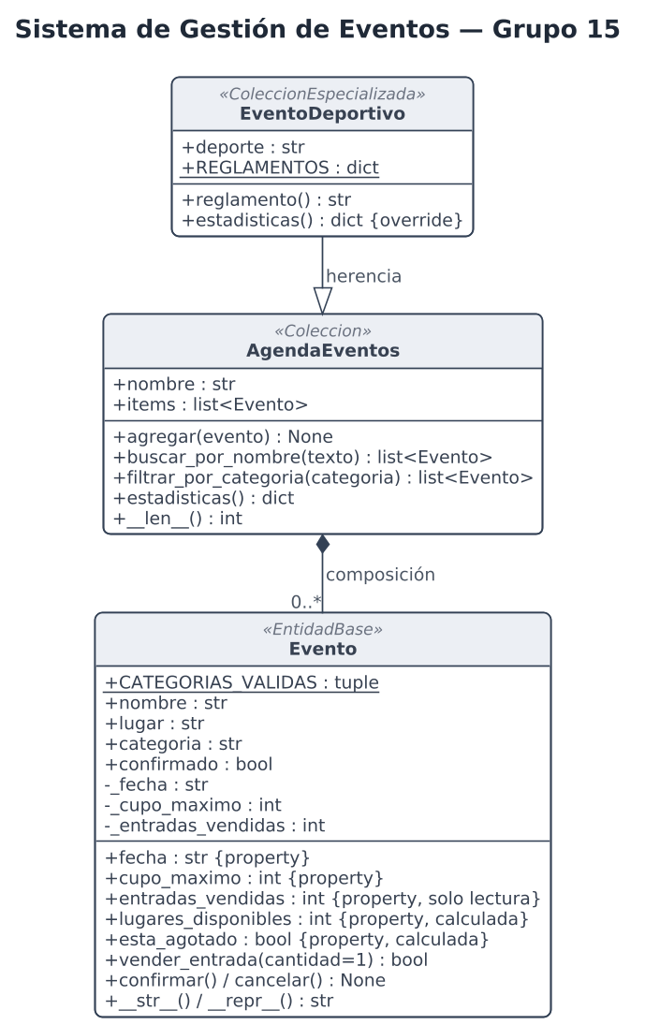
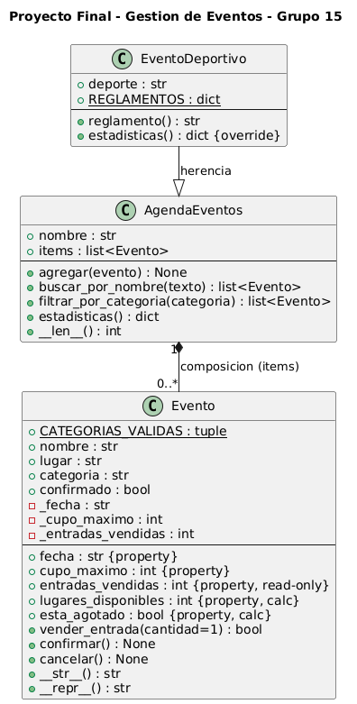
DISEÑO DE CLASES
El modelo del sistema (UML)
Cómo leer el diagrama
Herencia
EventoDeportivo ES una AgendaEventos especializada (triángulo hueco).
Composición
La agenda contiene de 0 a muchos Evento (rombo relleno, multiplicidad 0..*).
Validación
Atributos sensibles protegidos con properties (fecha, cupo, ventas).
Sistema de Gestión de Eventos · Paradigmas de la Programación · FP-UNA 2026
12

Slide 13
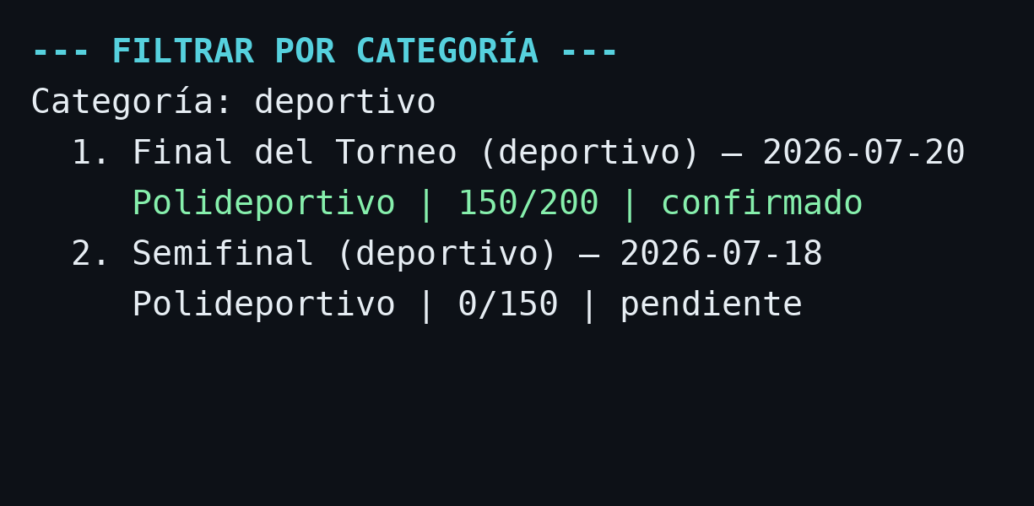
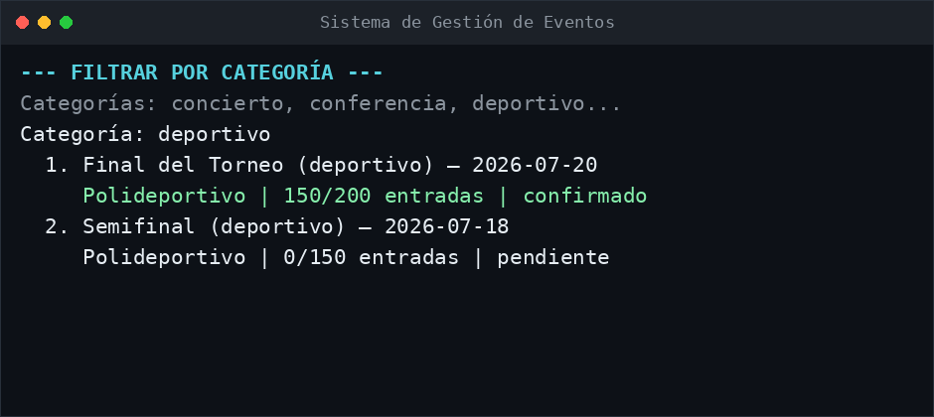
¡Gracias!
Consulta por categoría
Un sistema que centraliza, valida y analiza tus eventos.
¿Preguntas?
Cierre de valor
La solución demuestra un flujo completo: registrar, validar, vender, consultar y analizar eventos con reglas claras.
Grupo 15 · Elías González · Enzo Domínguez · Nicolás Bareiro · FP-UNA 2026

